Slide 1
Ajankohtaista Skills Finlandissa
Viestijöiden info 8.11.2023
Viestintäpäällikkö Katja Katajamäki, Skills Finland

Slide 2
Abilympics Helsinki 2027
International Abilympic Federation myös Skills Finlandille järjestämisoikeuden lokakuussa. Toisena hakijana oli Intia.
OKM tukee hanketta.
Järjestetään yhteistyössä Ameo-verkoston, muiden oppilaitosten ja yhteistyökumppanien kanssa.

Slide 3
Ammattiosaamisen suurtapahtuma 2027
10.–14.5.2027
Taitaja2027 ja Abilympics 2027 saman katon alla Helsingin Messukeskuksessa.
Neuvotteluja käydään ammatillisten erityisoppilaitosten ja pääkaupunkiseudun ammatillisten oppilaitosten kanssa.

Slide 4
Amispäiväkirjat
Kaudelle 2024 haussa vielä yksi oppilaitos.

Slide 5
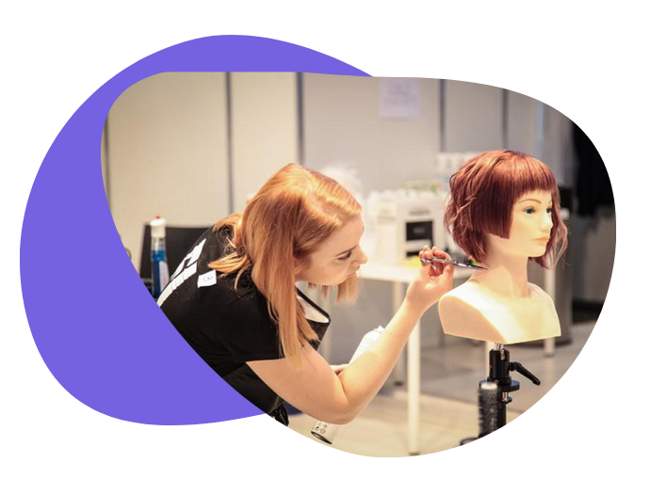
Ammattiosaaja.fi
Skills Finland sai vuosina 2011–2022 erityisavustusta Ammattiosaaja-verkkopalvelun ja –lehden julkaisemiseen.
Uratarinoita julkaistiin yhteistyössä oppilaitosten kanssa.
Rahoitus on päättynyt 2022 lopussa ja verkkopalvelu suljetaan joulukuussa 2023.

Slide 6
Skills Talk Show -webinaari 28.11.2023 klo 9–11.30

